Slide 1
Использование возможностей сельской и школьной среды для организации участия обучающихся в исследовательских проектах по математике и физике.
Муниципальное бюджетное общеобразовательное учреждение
средняя общеобразовательная школа с. Киселёвка
Ульчского муниципального района Хабаровского края
Бывалина Л.Л., учитель математики и физики
с. Киселёвка. 2021

Slide 2
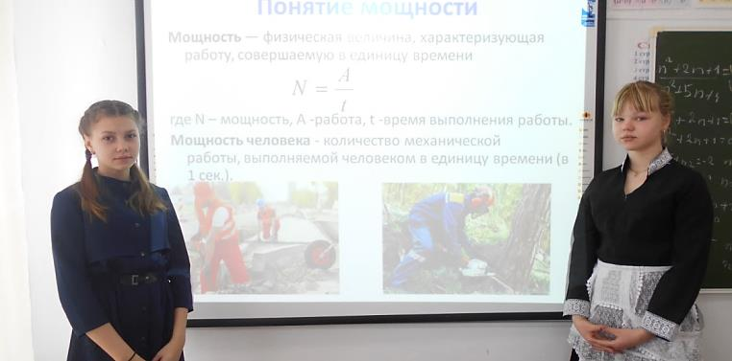
Исследовательский проект «Механическая мощность подростков при различных видах движения»
Цель работы: расчет механической мощности подростков при различных видах движения.
Задачи работы:
изучить теоретический материал по теме работы;
провести эксперименты по измерению механической мощности подростков при движении по горизонтальной поверхности и подъеме по лестнице;
проанализировать полученные при экспериментах и анкетировании результаты;
выявить связь мощности со скоростными и силовыми возможностями.
Объект исследования: механическая мощность
Предмет исследования: мощность подростков при различных видах движения.

Slide 3
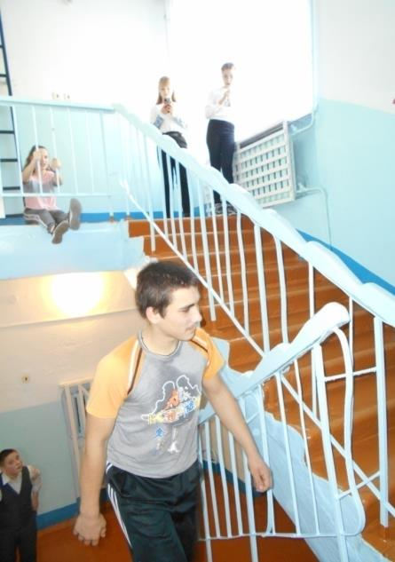
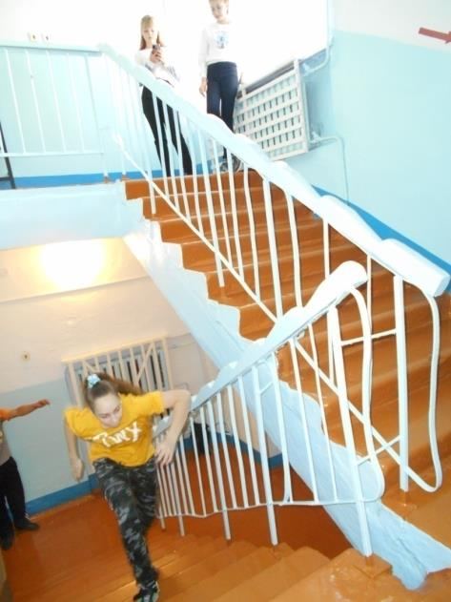
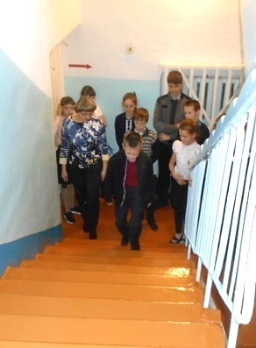
Эксперимент «Измерение мощности, которую развивает человек, поднимаясь вверх по лестнице»
В эксперименте приняли участие 40 учеников и 4 педагога.
Измерили высоту подъема, массу, время подъема по лестнице участников эксперимента спокойным, быстрым шагом и бегом. Рассчитали мощность участников эксперимента.

Slide 4
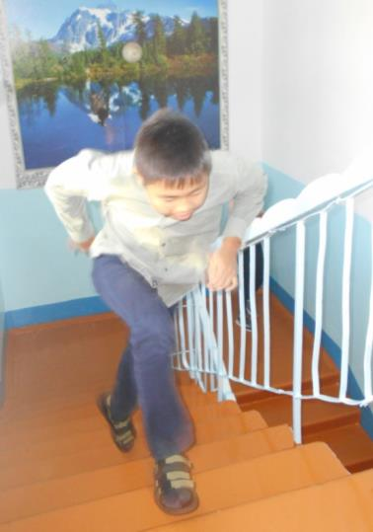
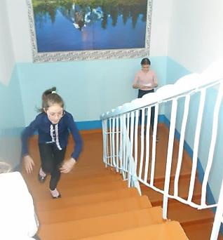
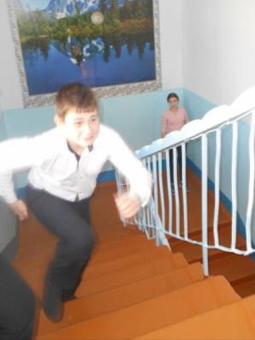
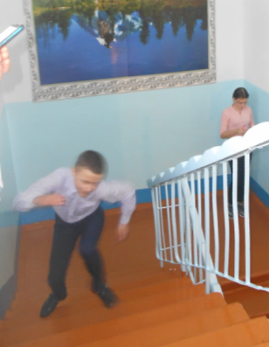
При беге по лестнице наименьшую мощность развили пятиклассники, а наибольшую ученики 9 и 11 класса.

Slide 5
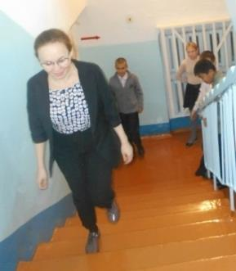
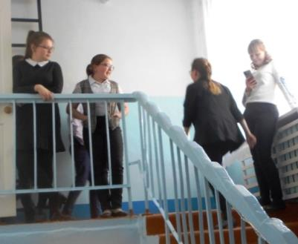
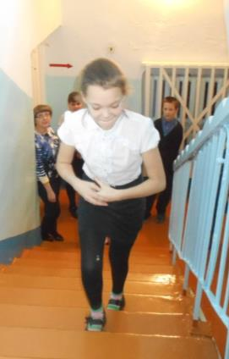
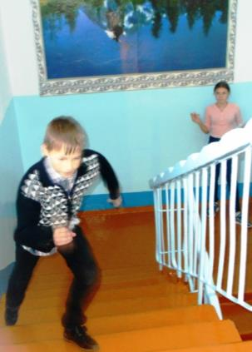
При медленном подъеме средняя мощность детей и взрослых практически одинакова: 140 Вт – у детей, 144 Вт – у взрослых, однако при быстром подъеме по лестнице и при беге мощность, развиваемая педагогами, оказалась меньше, чем у подростков.

Slide 6
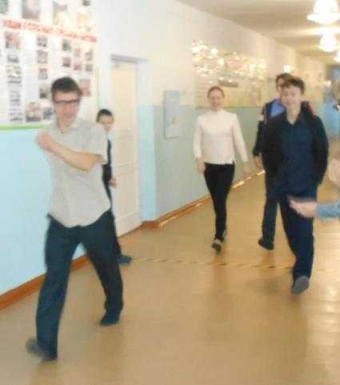
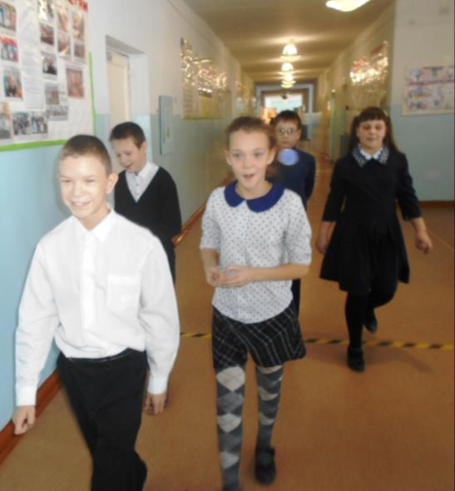
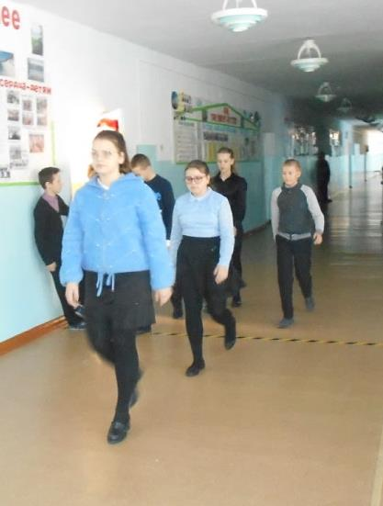
Эксперимент «Измерение мощности, которую развивает человек при движении по горизонтальной поверхности»
В эксперименте приняли участие 34 ученика и 4 педагога.
Рассчитали мощность человека, движущегося по горизонтальной поверхности спокойным шагом, быстрым шагом и бегом.

Slide 7
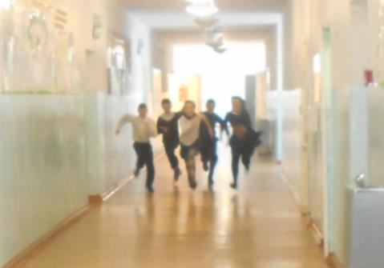
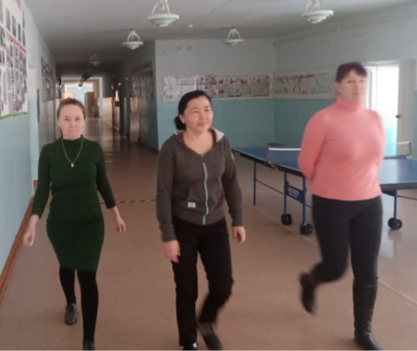
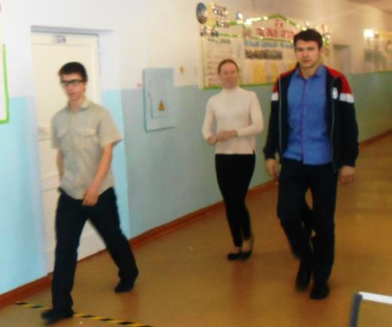
При движении по ровной горизонтальной поверхности подростки развивают примерно одинаковую мощность со взрослыми (немного большую при беге).

Slide 8
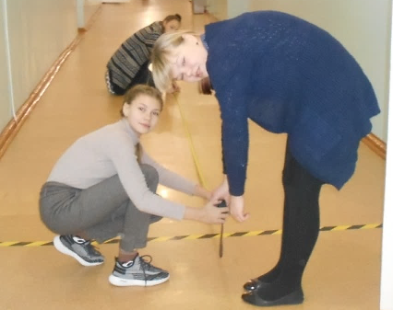
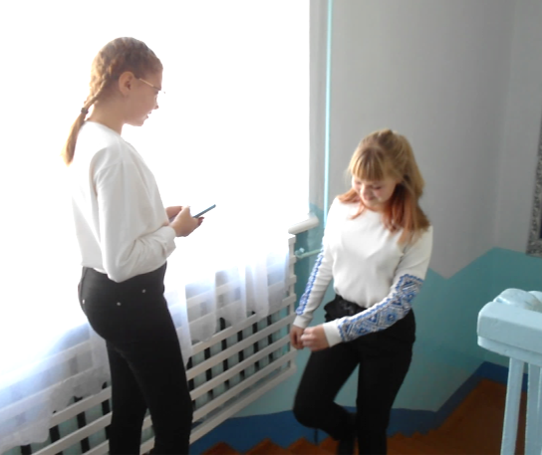
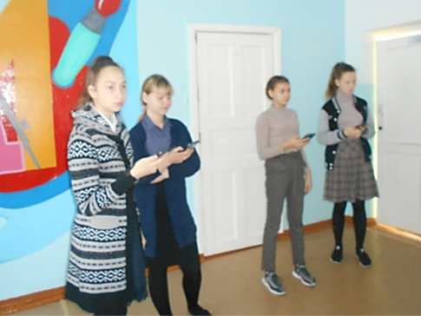
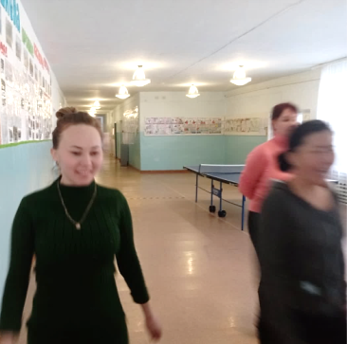
Образовательные результаты работы:
проведены измерения мощности подростков и некоторых педагогов школы при движении с различной скоростью по ровной горизонтальной поверхности и лестнице с различными скоростями;
проанализированы полученные результаты, сделаны выводы о факторах, от которых зависит мощность человека, о связи мощности организма с его двигательными возможностями;

Slide 9
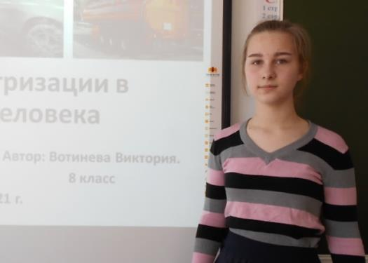
«Особенности и проявление в жизни электризации некоторых проводящих и непроводящих материалов»
Исследовательский проект
Цель работы: исследование особенностей электризации некоторых проводящих и непроводящих материалов.
Задачи работы:
1) выяснить причины, способы возникновения электризации, объяснить физическую природу явления;
2) выяснить проявление электризации в нашей жизни (в быту и на производстве);
3) провести эксперименты по изучению особенностей электризации;
4) определить вредное и полезное действие статического электричества;
5) выявить отношение окружающих к проблеме накопления статического электричества и предложить способы для преодоления вредного воздействия статического электричества.

Slide 10
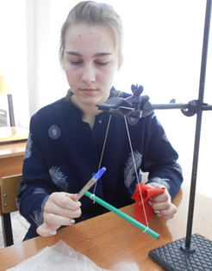
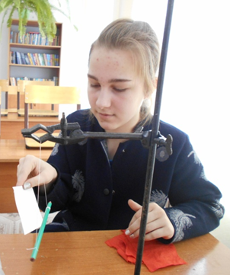
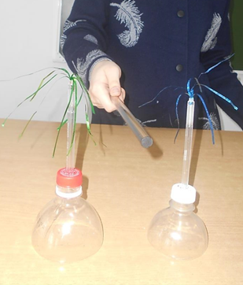
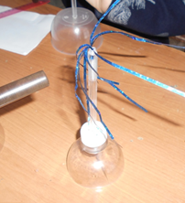
Наблюдение электризации различных тел трением, прикосновением, влиянием
Наблюдение электризации тел с помощью карандаша.
Наблюдение электризации с помощью султанчиков.
Наэлектризовать тело можно трением, прикосновением.
При соприкосновении, трении электризуются оба тела.
Электризацию тела можно обнаружить на расстоянии, при взаимодействии наэлектризованного тела с другими телами.

Slide 11
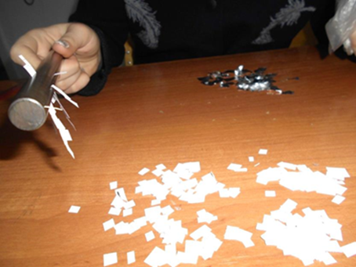
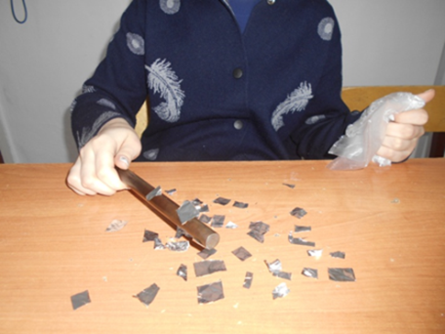
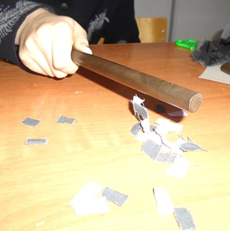
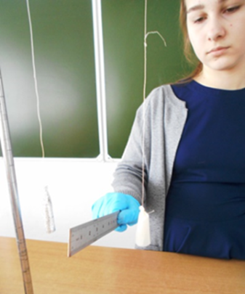
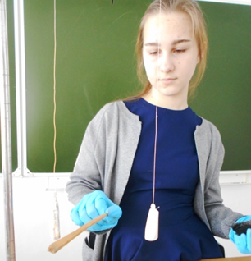
Электризация твердых тел, жидкостей и газов
Наблюдение электризации твердых тел.
Все твердые тела взаимодействуют с наэлектризованными телами и сами электризуются, но в разной степени.
Лен, хлопок и дерево электризовались наиболее слабо. Полиэтилен накапливал сильный статический заряд, легко электризовался.
Металл, металлическая фольга электризовались быстро. Но заряд быстро стекал.

Slide 12
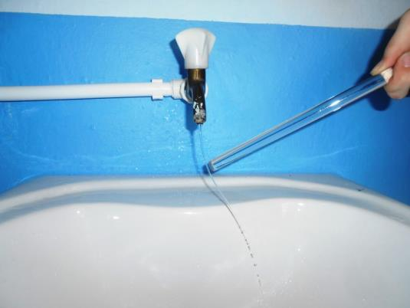
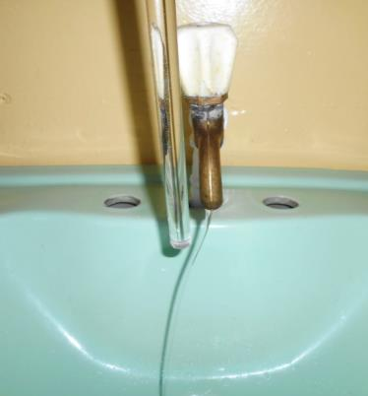
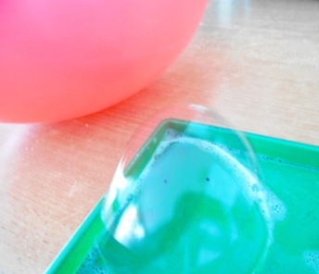
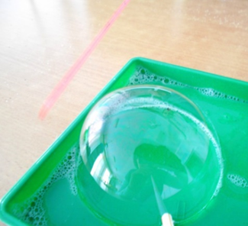
Наблюдение электризации жидкости
Электризация твердых тел, жидкостей и газов
Наблюдала электризацию воды, мыльных пузырей.
В жидкости электроны, ионы могут свободно перемещаться, поэтому жидкости электризуются. Электризация горючих жидкостей из-за трения при их перевозке опасна, поэтому топливные баки заземляют.

Slide 13
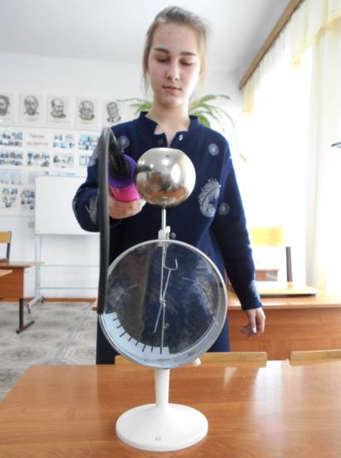
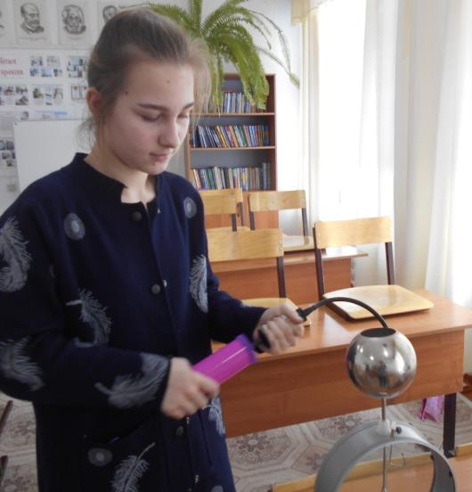
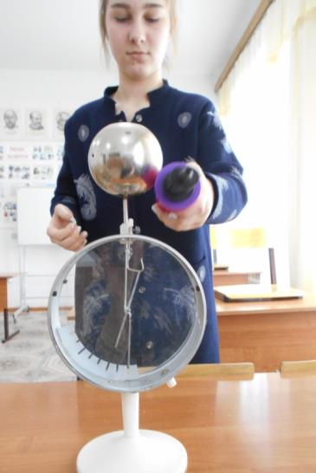
Наблюдение электризации воздуха
Электризация твердых тел, жидкостей и газов
Эксперимент по электризации резины и движущегося воздуха при их соприкосновении показал, что газы электризуются.
На практике мы встречаемся с этим во время перекачки горючих газов, жидкостей (бензина, керосина).
При пропускании через слой топлива струи воздуха в топливе образуется заряд статического электричества, разряд может привести к воспламенению горючей смеси, взрыву и пожару.

Slide 14
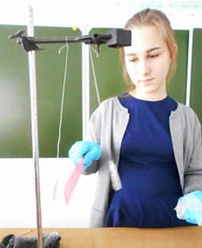
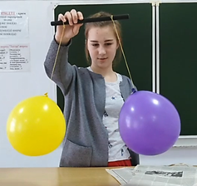
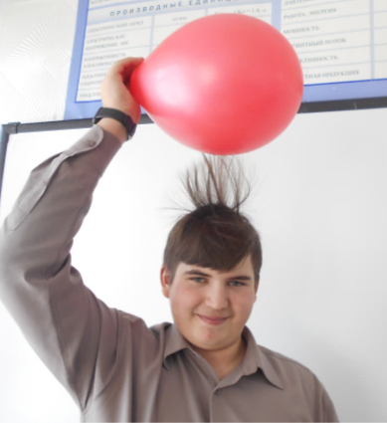
Изучение взаимодействия заряженных тел
Убедилась на опытах с полиэтиленовыми пленками, гильзами из различных материалов, воздушными шариками, что тела при электризации получают разноименные заряды.
Разноименно заряженные тела притягиваются, одноименно заряженные тела отталкиваются.

Slide 15
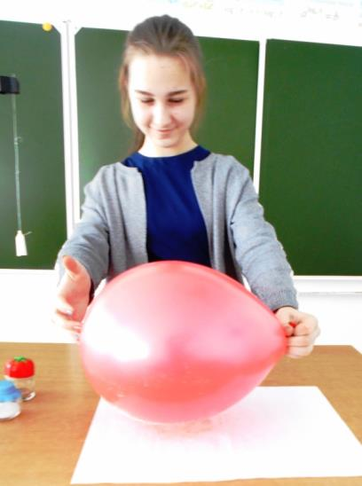
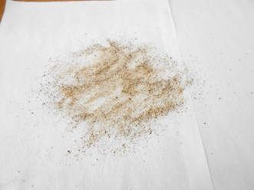
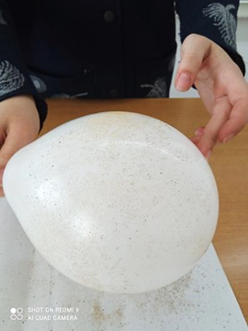
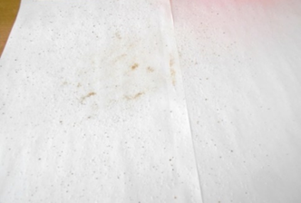
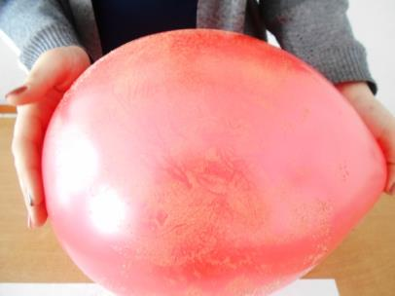
Эксперимент по разделению перемешанных соли и перца с помощью электризации
Эксперимент по разделению перемешанных соли и перца с помощью электризации показал, что не во всех предметах возможно разделение статических электрических разрядов, так как есть проводники и диэлектрики.

Slide 16
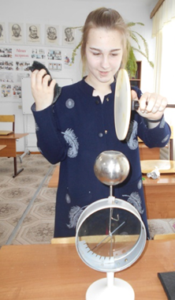
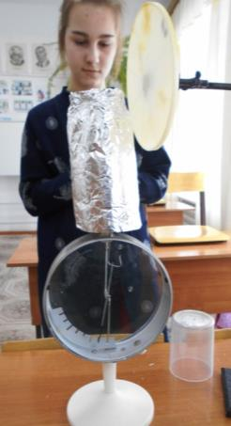
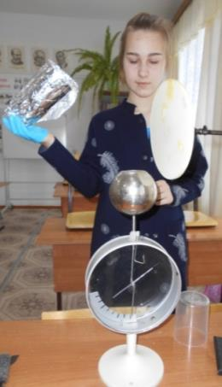
Наблюдение явлений электростатической индукции и поляризации
Опыт по защите от электрических полей
Опыт по наблюдению электростатической индукции
Электрического поля внутри проводника нет (явление электростатической индукции), а диэлектрик ослабляет внешнее электрическое поле (явление поляризации).
От действия электрического поля можно «защититься» металлическим экраном.
Чтобы защитить чувствительные к электрическому полю приборы, их помещают в металлические корпуса.

Slide 17
Продуктовые результаты работы:
изготовлены приспособления для изучения явления электризации (электроскопы, гильзы, султанчики),
выпущен буклет «Плюсы и минусы электризации. Способы преодоления вредного воздействия статического электричества», (https://disk.yandex.ru/d/nzOuLxiyBJXl0w )
создана презентация «Роль электризации в жизни человека» (https://disk.yandex.ru/i/dkbJOp-WuhpygQ ) и проведена беседа для учеников школы с

Slide 18
Продуктовые результаты работы
Снят видеоролик «Эта удивительная электризация (опыты и эксперименты)» с демонстрацией и объяснением некоторых проявлений электризации. Видео опубликовано на Яндекс Диске, канале YouTube
https://yadi.sk/i/oQBzGPKVaJN5dg
https://www.youtube.com/watch?v=bnKdMS8PJA4
https://youtu.be/bnKdMS8PJA4

Slide 19
Участие во Всероссийском фестивале творческих открытий и инициатив «Леонардо»

Slide 20
Исследовательский проект «Точность способов измерения высоты объектов с. Киселёвка на основе подобия»
Цель работы: оценка точности некоторых способов измерения высоты объектов с. Киселёвка на основе подобия фигур
Задачи работы:
изучить способы измерения высоты предметов;
подобрать необходимые средства измерения, выбрать конкретные объекты измерения;
провести эксперименты по измерению высоты ряда объектов с.Киселёвка различными способами;
провести анализ точности использованных способов измерения высоты.

Slide 21
Способ 1. Измерение высоты объектов с использованием «высотомера»
Основан на свойстве прямоугольного равнобедренного треугольника.
∆АDМ равнобедренный, АМ= МD, Тогда, расстояние АС = СВ.
Измерив, расстояние АС и прибавив CH - возвышение АЕ над землёй, получили высоту объекта ВН.
CH= АЕ
ВН= АС + АЕ
ВН –измеряемый объект,
АЕ – расстояние от глаза человека до земли

Slide 22
Способ 2. Измерение высоты объектов лёжа с применением шеста
Человек, лежащий на земле, упираясь ногами в шест, видит верхушку объекта на одной прямой с меткой на шесте, которая отмечала рост участника эксперимента – точка М.
∆АМD– равнобедренный
прямоугольный, то угол А=45° и, следовательно, АD =
МD, АВ = ВС = АD + ВD.
Где АD– рост человека, ВD-
расстояние от шеста до
объекта, ВС- искомая высота.

Slide 23
Способ 3. Измерение высоты объекта при помощи зеркала
Между объектом и человеком положили зеркало. Подобрали расстояние так, чтобы глядя в центр зеркала видеть верхушку объекта в центре зеркала.
Прямоугольные треугольники ∆АВС и ∆СDМ подобны по первому признаку подобия

Slide 24
Способ 4. Измерение высоты объекта с использованием шеста стоя
Воткнули шест АА₁ в землю отвесно.
Отходили от шеста назад, по продолжению ЕН до точки D, с которой, глядя на вершину В измеряемого объекта, видели на одной линии с ней верхнюю точку А шеста
ВН = ВС + МD

Slide 25
Способ 5. Измерение высоты объекта путем измерения тени
∆АВС ~ ∆А₁В₁С₁(∠В =∠В₁= 90°, так как ∆АВС и ∆А₁В₁С₁ – прямоугольные) по первому признаку подобия треугольников.
Измерив длину шеста – В₁С₁ и длину его тени – А₁В₁, а также тень от объекта – АВ, можно вычислить высоту объекта ВС.

Slide 26
Способ 6. Измерение высоты объекта при помощи фотографии
Так как фотография дает уменьшенное в равное число раз изображение объекта А₁В₁, линейки А₂В₂ и человека А₃В₃, то составив отношения реальной высоты предмета С₁D₁, С₂D₂, С₃D₃ к высоте предмета на фотографии, находили из пропорции высоту объекта .

Slide 27
Способ 7. Измерение высоты объекта при помощи карандаша
Держа в руке карандаш, вытягивали руку перед собой таким образом, чтобы размеры карандаша совпадали размерами объекта ВС. Поворачивали руку на 90°. Конец карандаша указывал на место (точка А), куда необходимо переместиться.
Расстояние АС от объекта измерений до отмеченного положения - высота измеряемого объекта ВС.

Slide 28
Ближе всего к среднему значению высоты дерева (1097 см) дали способы измерения высоты с помощью шеста стоя (2,7%), тени дерева (8,6%) и карандаша (10,7%).

Slide 29
Среднее значение высоты школы косвенными измерениями составило 1001 см. Высота школы прямыми измерениями - 940 см. Относительная погрешность измерения – 6,5%.
Наиболее точными оказались способы измерения высоты школы с помощью шеста стоя (6,3%), тени школы (5,6%). Относительная погрешность применения этих способов составила 5,5% - 6,3%.

Slide 30
Стела памятника павшим имеет вид развевающегося знамени. Высота знамени по данным составляет 7 м.
Средняя высота памятника - 667 см. Относительная погрешность измерения – 4,7%.
Наиболее точными оказались способы измерения высоты с помощью шеста лёжа (относительная погрешность 1,9%), тени (3,9%).

Slide 31
Высота измеренных объектов
Объект | Высота
Дерево на территории школы | 9,64 м ≤ Н≤ 12,3 м
Школа | 9,36 м ≤ Н ≤ 10,66 м
Памятник | 6,36 м ≤ Н ≤ 6,98 м
Дом Культуры | 8,5 м ≤ Н ≤ 8,72 м
Труба котельной | 22,84 м ≤ Н ≤ 24,64 м
Здание администрации села | 5,57 м ≤ Н ≤ 7,53 м
Магазин (ИП Стариенко) | 6,13 м ≤ Н ≤ 6,99 м

Slide 32
Результаты работы над проектом:
проведены эксперименты по измерению высоты ряда объектов с. Киселёвка;
выполнен расчет высоты объектов, абсолютной и относительной погрешности измерений,
проанализирована точность способов измерения высоты,
выпущен буклет «Определение высоты некоторых объектов с.Киселёвка»,
подготовлена презентация «Способы измерения высоты методом подобия»,
проведен урок геометрии в 8 классе по теме «Измерительные работы на местности. Определение высоты предмета».

Slide 33
Работа над исследовательскими проектами по математике и физике решает задачи:
нахождение актуальной проблемы на местном материале, решение ее, используя методы научного исследования и проектирования;
формирование первоначальных умений научно-исследовательской и изобретательской деятельности;
формирование позитивного отношения к научно-исследовательской и проектной деятельности;
формирование ключевых компетенций, а также готовность мобилизовать их в необходимой ситуации.

